Slide 1



স্বাগতম

Slide 2


পঞ্চম শ্রেণি
বিষয়- ইসলাম ও নৈতিক শিক্ষা
পারভীন আক্তার
সহকারী শিক্ষক
ক্যামব্রিয়ান স্কুল অ্যান্ড কলেজ, ঢাকা।

Slide 3
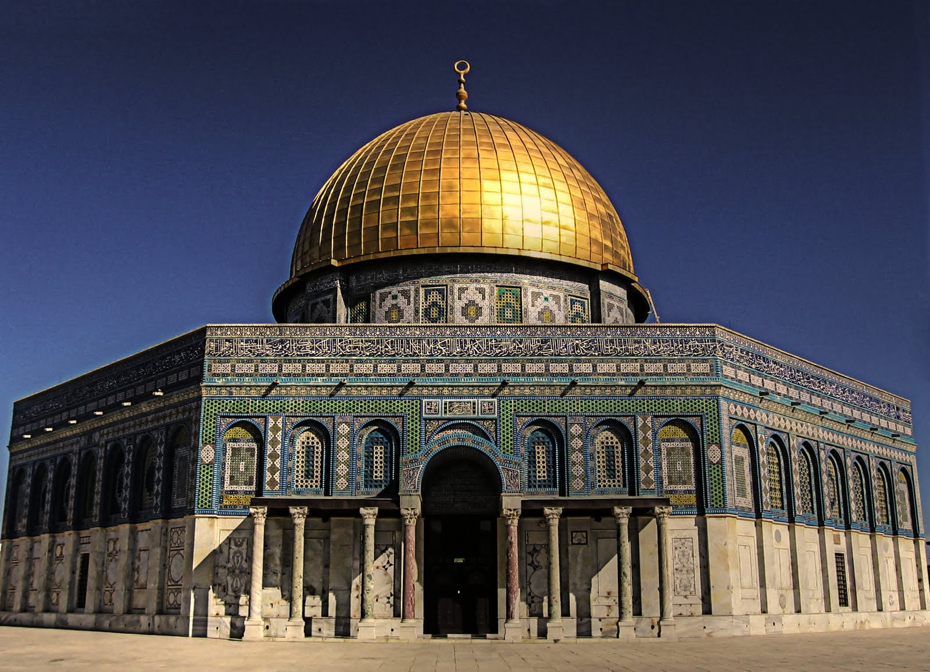

Slide 4

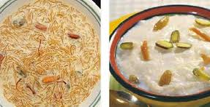
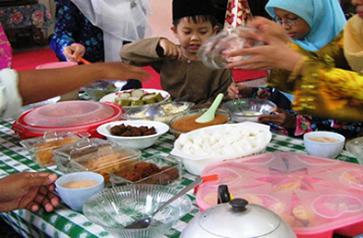

Slide 5
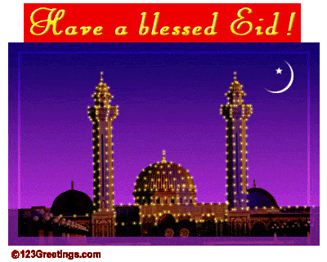
ঈদ মোবারক

Slide 6

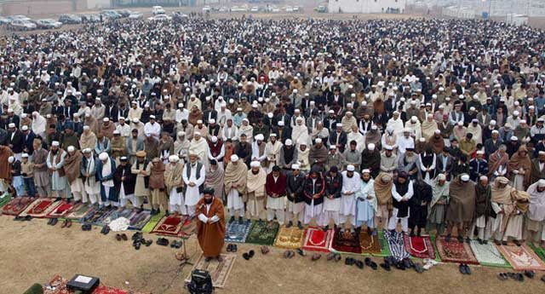
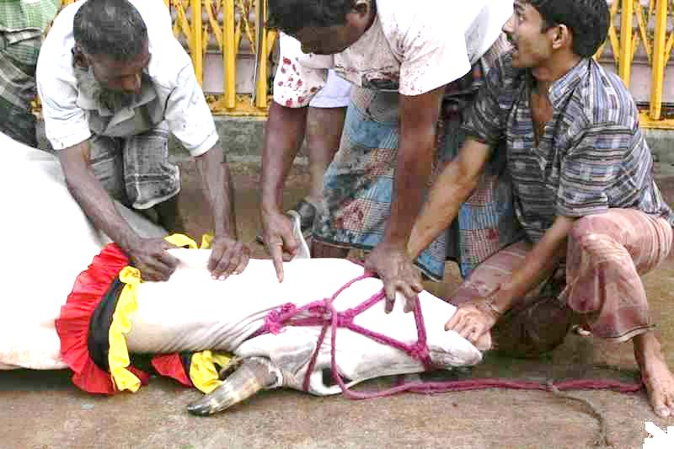
বছরে দু’টি ঈদ
ঈদুল ফিতর
ঈদুল ফিতর
ঈদুল আযহা

Slide 7
ঈদুল ফিতর
দ্বিতীয় অধ্যায়
এবাদত

Slide 8
শিখনফল
এ পাঠ শেষে শিক্ষার্থীরা-
ঈদুল ফিতর শব্দের অর্থ বলতে পারবে।
ঈদের তাকবীর বলতে পারবে।
ঈদুল ফিতরের ওয়াজিব ও সুন্নত কাজগুলো বর্ণনা করতে পারবে।
ঈদের গুরুত্ব ও সামাজিক শিক্ষা বিশ্লেষণ করতে পারবে।

Slide 9
ঈদ মুসলিম জাতির আনন্দ, উৎসব, মহামিলন ও জাতীয় খুশির দিন।
ঈদ সম্পর্কে মহানবি (স) বলেছেন-------
“প্রত্যেক জাতিরই উৎসবের দিন আছে। আর আমাদের উৎসব হলো ঈদ।” ( বুখারি ও মুসলিম)

Slide 10

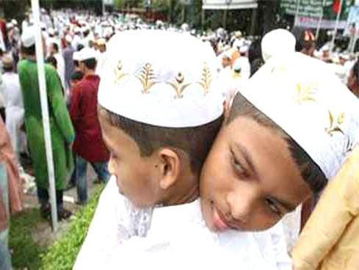
عِيْدٌ আরবী শব্দ। ঈদ মানে আনন্দ, উৎসব
عِيْدٌ
ঈদের দিন আনন্দ উপভোগের দৃশ্য

Slide 11
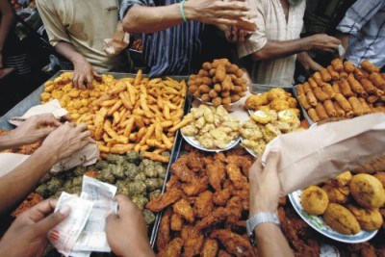

فِطْرٌ আরবী শব্দ। ফিতর মানে রোজা ভংগ করা, তথা দিনের বেলায় পানাহার করা।
বিভিন্ন ধরনের সুস্বাদু খাবারের চিত্র

Slide 12
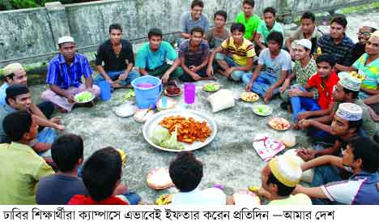
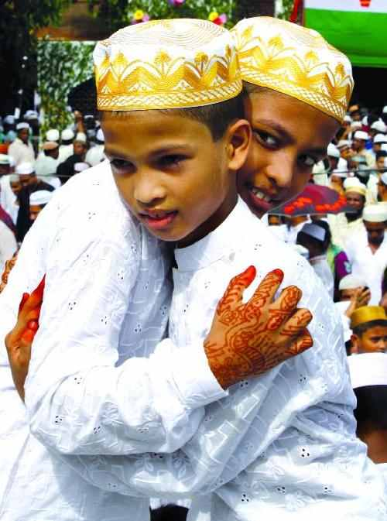
রোজা
عِيْدٌ فِطْرٌ ঈদুল ফিতর অর্থ রোজা ভংগের আনন্দ
আনন্দ

Slide 13

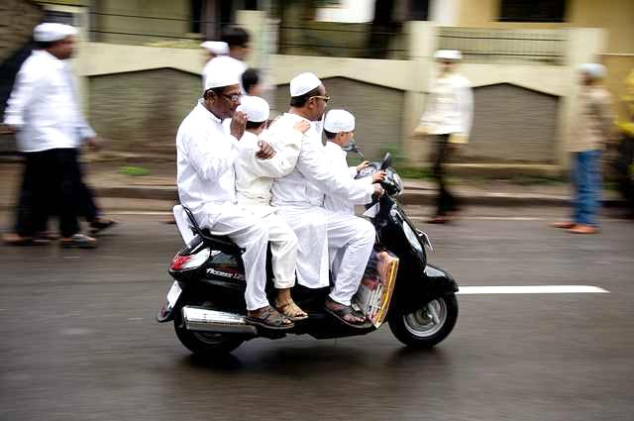
গুরুত্ব
ঈদের দিন আত্মীয়-স্বজনের খোঁজখবর নেওয়া

Slide 14

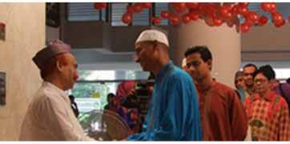
ঈদের দিন পাড়া-প্রতিবেশির খোঁজখবর নেওয়া

Slide 15
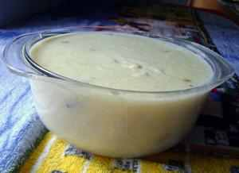
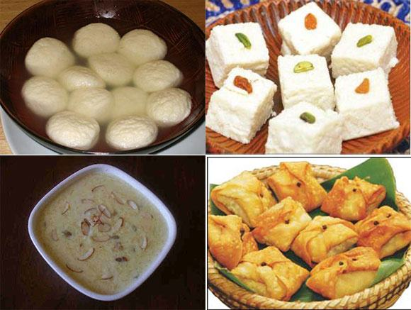
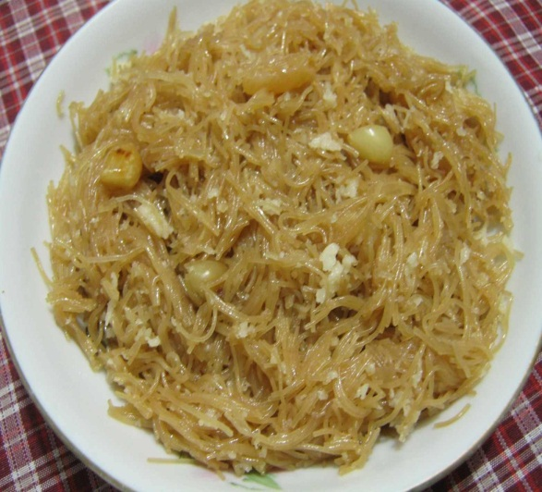
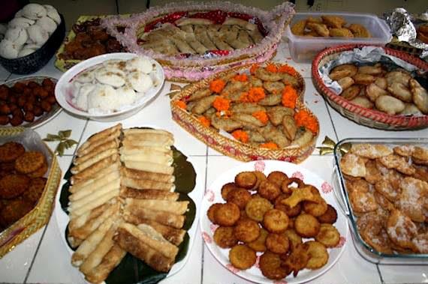
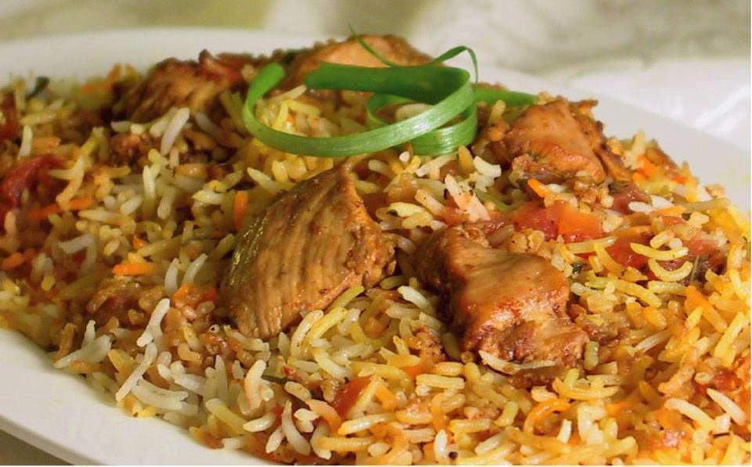
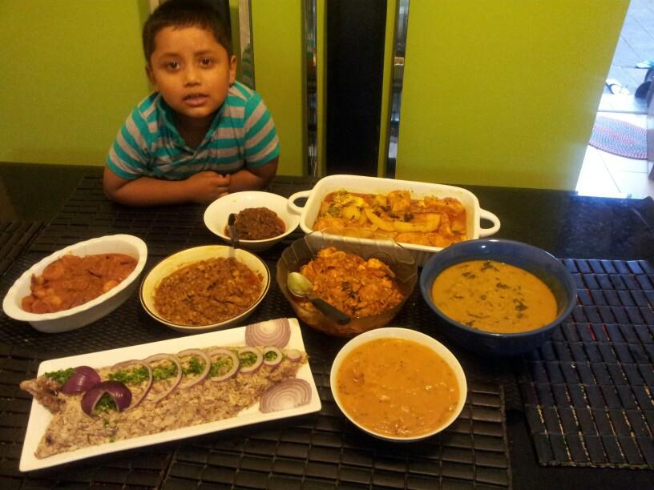
পায়েস
মিষ্টি
সেমাই
ঈদের দিন এ ধরণের খাবার গ্রহণ করা হয়
পিঠা
পোলাও-
গোশত
গোশত-খিচুড়ি

Slide 16

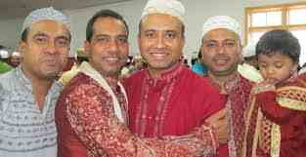
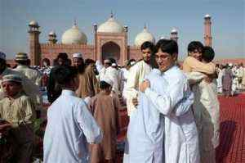

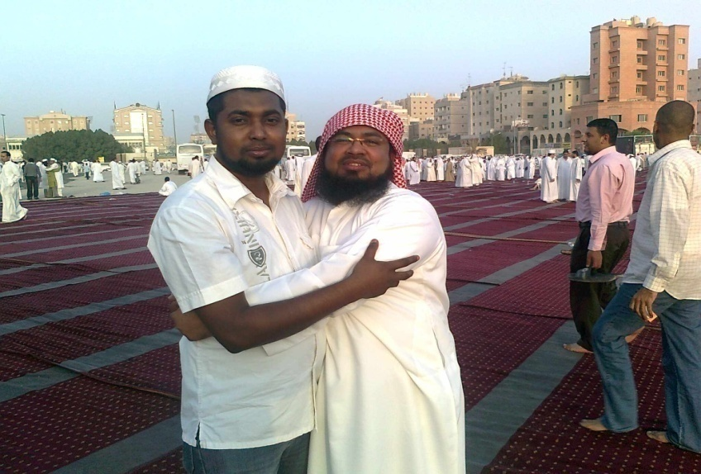
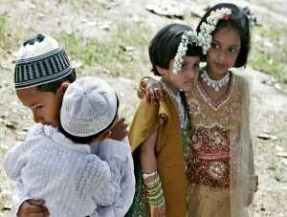
ধনী-গরিব সকলের সাথে ঈদের আনন্দ উপভোগ করা

Slide 17
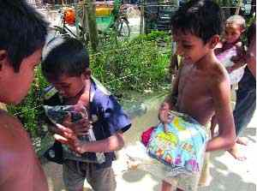
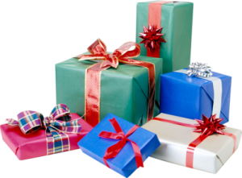
ঈদের সময় সকলের মুখে হাসি ফুটানো

Slide 18
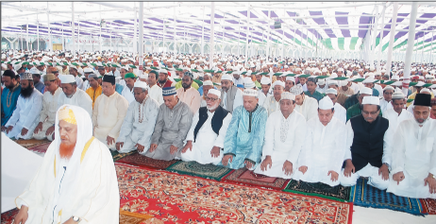
ঈদকে যথাযথ মর্যদায় উদযাপন করা মুসলমানদের অবশ্যকর্তব্য

Slide 19
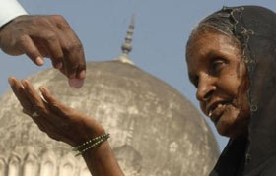
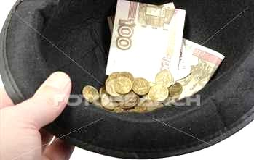
1.ওয়াজিব
ঈদের নামাজের পূর্বে ফিতরা আদায়

Slide 20
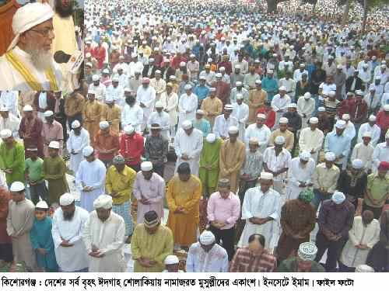
২.ওয়াজিব
ঈদের দুই রাকাত সালাত ছয় তাকবীরের সাথে আদায় করা

Slide 21

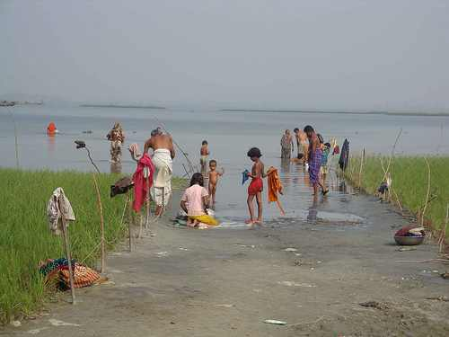
1.সুন্নত
অজু
গোসল

Slide 22
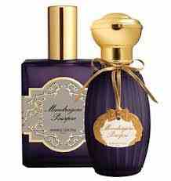

2.সুন্নত
সুগন্ধি ব্যবহার

Slide 23
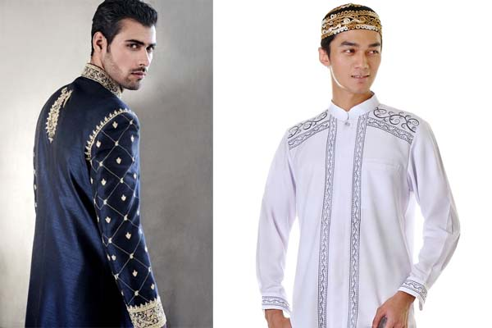
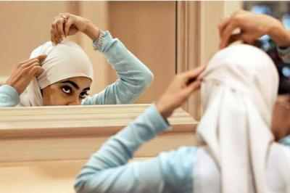
3.সুন্নত
পবিত্র ও পরিষ্কার-পরিচ্ছন্ন কাপড় পরিধান

Slide 24
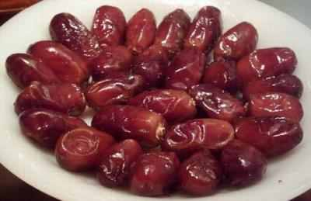
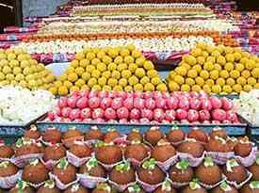
4.সুন্নত
খেজুর
মিষ্টিজাতীয় খাদ্য
সালাত আদায়ের পূর্বে মিষ্টিজাতীয় খাদ্য খাওয়া

Slide 25
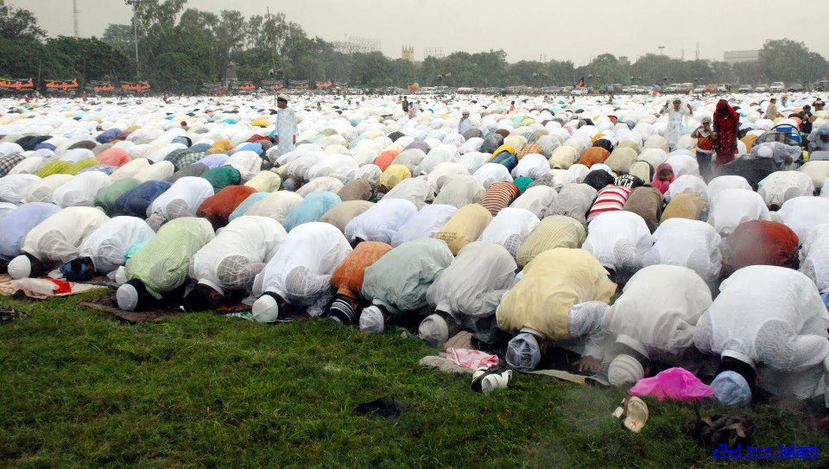
5.সুন্নত
ময়দানে গিয়ে ঈদের সালাত আদায় করা

Slide 26
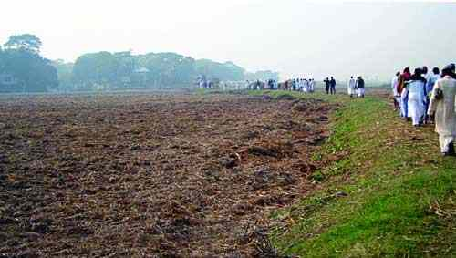
6.সুন্নত
ঈদগাহে যাওয়ার সময় তাকবীর বলা।

Slide 27
ঈদের তাকবীর
الله اكبر الله اكبر لا اله الا الله و الله اكبر الله اكبر و لله الحمد

Slide 28
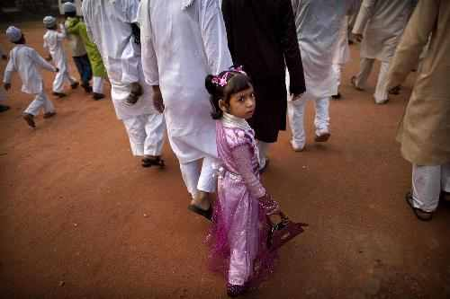
7.সুন্নত
ঈদগাহে যাওয়া
ঈদগাহ থেকে আসা
এক রাস্তায় ঈদগাহে যাওয়া এবং অন্য রাস্তায় ফিরে আসা

Slide 29
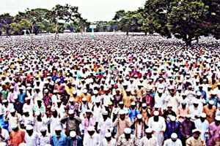
সামাজিক শিক্ষা
ঈদ মুসলমানদের এক মহাসম্মেলন। এর মাধ্যমে সহযোগিতা ও সহমর্মিতার প্রকাশ ঘটে ।

Slide 30
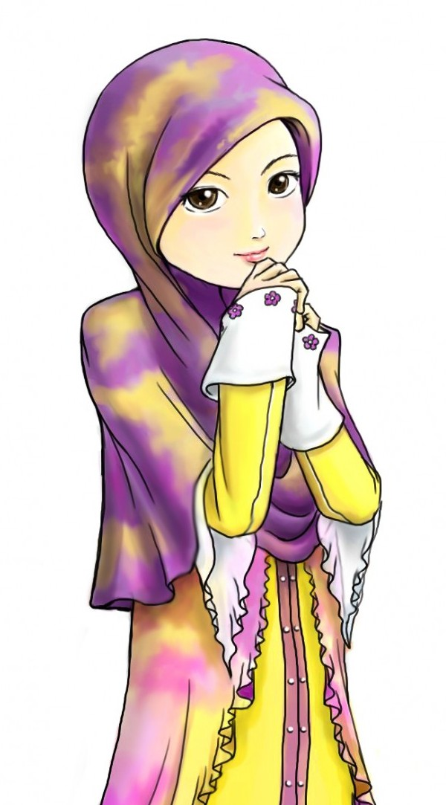
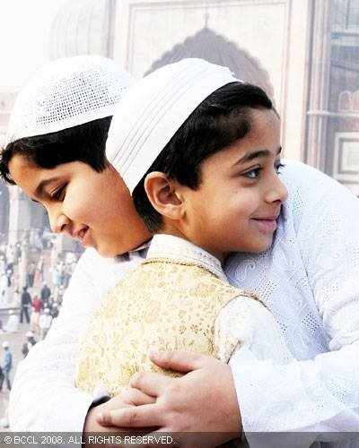
ঈদ আনন্দের বার্তা,সীমাহীন প্রীতি, ভালবাসা ও কল্যাণের সংবাদ নিয়ে আসে।

Slide 31
মুল্যায়ন
ঈদের সুন্নাত গুলি লিখ
ঈদের ওয়াজিব গুলি লিখ

Slide 32
মূল্যায়ন
    ১। প্রশ্ন- ঈদ কয় প্রকার ও কী কী?
    উত্তর- ঈদ দুই প্রকার। ঈদুল ফিতর ও ঈদুল আযহা।
    ২। প্রশ্ন- ঈদুল ফিতরের অর্থ কী?
    উত্তর- ঈদুল ফিতরের অর্থ রোজা ভংগের আনন্দ।

Slide 33
মূল্যায়ন
    ৩। প্রশ্ন- ঈদুল ফিতরের ওয়াজিব কয়টি ও কী কী?
    উত্তর- ঈদুল ফিতরের ওয়াজিব দুইটি।
    ক। ঈদের নামাজের পূর্বে ফিতরা আদায়।
    খ। ঈদের দুই রাকাত সালাত ছয় তাকবীরের সাথে আদায় করা।
    ৪। প্রশ্ন- ঈদুল ফিতরের সুন্নত কয়টি ?
    উত্তর- ঈদুল ফিতরের সুন্নত সাতটি।

Slide 34
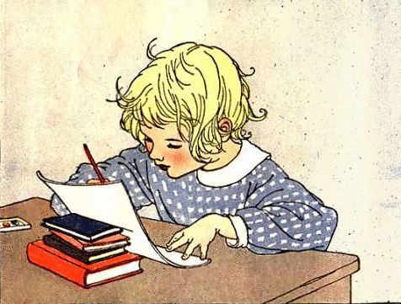
বাড়ির কাজ
ঈদুল ফিতরের ওয়াজিব ও সুন্নত কয়টি ও কী কী?

Slide 35
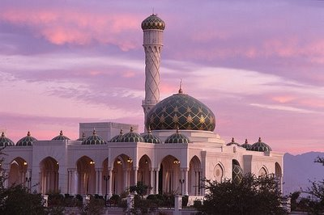
আল্লাহ হাফেজ

